Slide 1
SpecFlow Bindings

Slide 2
SpecFlow Configuration
Visual Studio Extension (SpecFlow for Visual Studio 2017)
To analyse files
Generate Code Behind for features
NuGet Packages (auch Adapters)
SpecFlow (2.4.1 for .NET Full Framework, 3.0-beta for .NET Core)
SpecFlow.Tools.MsBuild.Generation (generate files on build)
SpecRun.SpecFlow (oder SpecFlow.xUnit/nUnit/MsTest) – to run the tests
Zusätzliche Dateien (ohne Detail)
AppConfig ist angepasst
Default.srprofile ist angelegt
Runtests.cmd
Registrierung

Slide 3
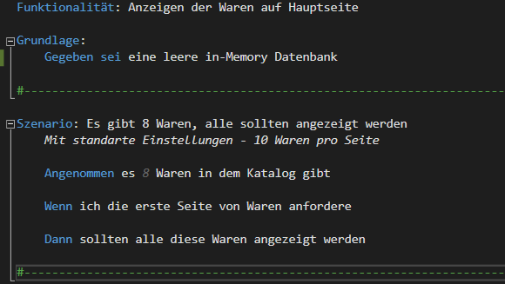
Flow der SpecFlow

Slide 4
Bindings
[Binding] Attribute bedeutet dass diese Klasse ist für SpecFlow relevant. Von diesen Klassen werden die Methoden mit weiteren Attributen gesammelt.
Attributen [Given()], [When()], [Then()] verbinden die Methode mit entsprechenden Steps
Es gibt mehrere Attributen, wie bei Unit Tests (wird später besprochen)

Slide 5
Architekture
Die Aufteilung der Architekture trennt die Implementierung in drei Teilen: Feature/Steps/Drivers
Für kompliziertere Tests brauchen wir weitere Teile
Steps sollten wiederverwendet sein
Steps überall in der Domäne sichtbar
Given/When/Then haben ganz andere Zwecke und Implementierungen

Slide 6
Feature/Steps/Drivers
Feature definiert was fordert den Benutzer an
Steps sagt was macht das System, um die Anforderung zu erfüllen
Drivers beschreibt, wie das gemacht wird
Dahinter können noch weitere Strukturen versteckt sein, es muss nicht alles in Driver implementiert sein

Slide 7
Steps vs Domänebegriffe
Steps müssen mit Domänesprache übereinstimmen
Wenn ein Step unklar definiert ist, zuerst die Formulierung hinterfragen

Slide 8
Steps
Sichtbar in der ganze Domäne (es gibt Ausnahme-Mechanismus, ist aber nicht empfohlen
Steps sollten wiederverwendet sein

Slide 9
Given/When/Then
Given: Voraussetzungen für Test (Mocked-Logik bereitet das System vor)
When: Aufruf der echten Logik (Ergebnisse sollten gespeichert werden)
Then: Prüfung der Daten (gespeicherte Ergebnisse vs erwartete Daten)

Slide 10
Bindings Generation
Copy as text (empfohlen)
Go to Defninition (empfohlen)
Generate file
Bespiele

Slide 11
Matching
Regex matching

Slide 12
Implementierung
Dependency Injection
Code Aufteilung
Was geht in Driver, was in Steps
Domäne-Gruppierung
Sharing Context between different Drivers/Steps

Slide 13
Dependency Injection
In [Bindings] Klassen sind die ctor-Patameter implizit injected
Pro Test existiert eine Instanz von jede Klasse (shared)
Konkrete Typen können ohne Registrierung injected werden

Slide 14
Debugging
Debugging möglich auch in feature files
Jedes Beispiel ist eine eigene Stepausführung
Man kann nicht einzelne Beispiele debuggen (breakpoint pro Szenario)

Slide 15
Example

